Slide 1
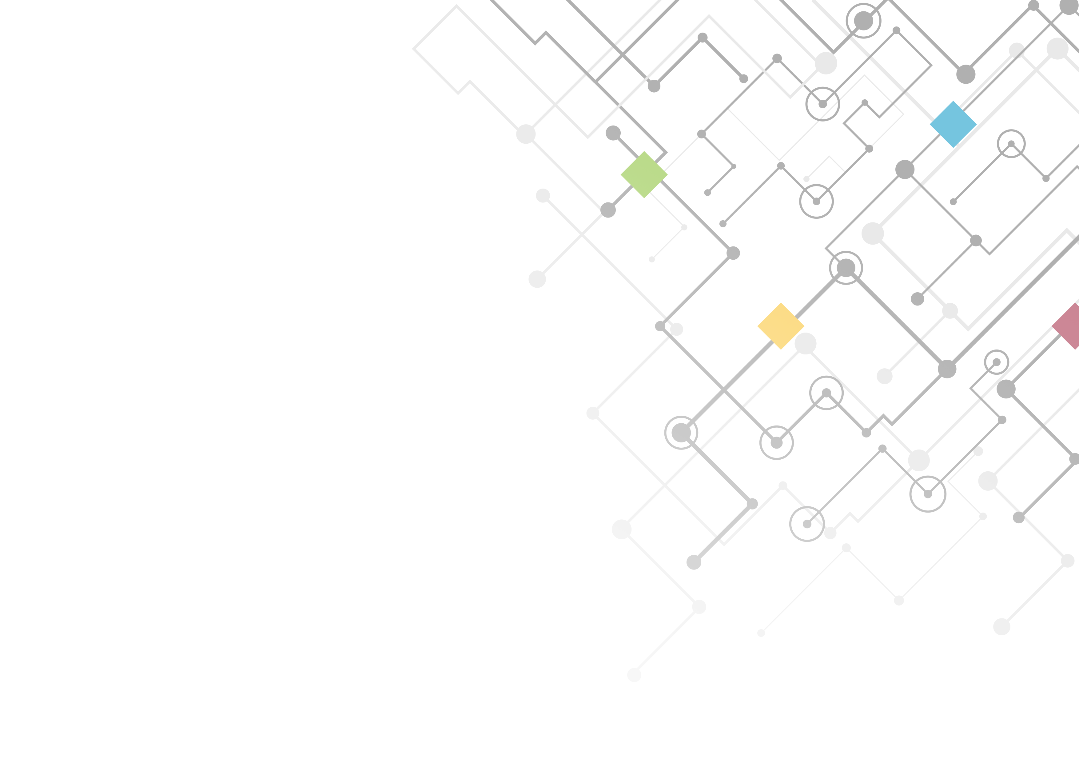
Ministero dell’Istruzione
Esami di Stato
nel primo ciclo a. s. 2021/2022

Slide 2
Esami di Stato 2021/2022 I ciclo
Ordinanza ministeriale 14 marzo 2022, n. 64
L’ordinanza opera in regime derogatorio,
ai sensi dell’articolo 1, comma 956,
della legge 30 dicembre 2021, n. 234

Slide 3
Esami di Stato 2021/2022 I ciclo
Ordinanza ministeriale 14 marzo 2022, n. 64
Riferimenti normativi:
Decreto Legislativo 13 aprile 2017, n.62 (nell’OM 64 «Dlgs 62/2017»)
Decreto del Ministro dell’istruzione, dell’università e della ricerca 3 ottobre 2017, n. 741 (nell’OM 64 «DM 741/2017»)
Decreto del Ministro dell’istruzione, dell’università e della ricerca 3 ottobre 2017, n. 742 (nell’OM 64 «DM 742/2017»)
Decreto del Presidente della Repubblica 29 ottobre 2012, n. 263 (nell’OM 64 «DPR 263/2012»)

Slide 4
L’esame del primo ciclo
Articolo 2, comma 1 - Ammissione all’esame di Stato
Requisiti di ammissione
aver frequentato almeno tre quarti del monte ore annuale personalizzato, fatte salve eventuali motivate deroghe
non essere incorsi nella sanzione disciplinare della non ammissione all’esame di Stato
Notes:
Prove Invalsi non sono requisito di ammissione

Slide 5
L’esame del primo ciclo
Articolo 2, comma 2 - voto di ammissione
In sede di scrutinio finale viene attribuito agli alunni il voto di ammissione all’esame, sulla base di quanto previsto dall’articolo 6 del D.lgs. 62/2017 («Il voto di ammissione all'esame conclusivo del primo ciclo è espresso dal consiglio di classe in decimi, considerando il percorso scolastico compiuto dall'alunna o dall'alunno.»)
Nel caso di parziale o mancata acquisizione dei livelli di apprendimento in una o più discipline, il consiglio di classe può deliberare, con adeguata motivazione, la non ammissione all’esame conclusivo del primo ciclo.
In base al DM 741/2017 (art. 2, c. 4), il voto di ammissione può anche essere inferiore a sei decimi
Notes:
Voto IRC nella deliberazione diviene parere messo a verbale

Slide 6
L’esame del primo ciclo
Articolo 2, comma 4 - Esame di Stato
Consta di:
a) prova scritta relativa alle competenze di italiano o della lingua nella quale si svolge l’insegnamento;
b) prova scritta relativa alle competenze logico matematiche
c) colloquio
Nel corso del colloquio è accertato anche il livello di padronanza delle competenze relative alla lingua inglese e alla seconda lingua comunitaria, nonché delle competenze relative all’insegnamento dell’educazione civica.
Per i percorsi a indirizzo musicale è previsto anche lo svolgimento di una prova pratica di strumento.

Slide 7
L’esame del primo ciclo
Articolo 3 – Attribuzione valutazione finale
I criteri di valutazione sono definiti dalla Commissione d’esame
Il voto finale è dato dalla media arrotondata all’unità superiore per frazioni pari o superiori a 0,5, tra il voto di ammissione e la media, calcolata senza arrotondamenti, delle prove d’esame (prove scritte e colloquio) – Articolo 13 DM 741/2017
La valutazione finale espressa con la votazione di dieci decimi può essere accompagnata dalla lode, con deliberazione all’unanimità della commissione, in relazione alle valutazioni conseguite nel percorso scolastico del triennio e agli esiti della prova d’esame.
Si consegue il diploma con una votazione non inferiore a sei decimi
L’esito dell’esame è pubblicato nei tabelloni e nell’area documentale riservata del registro elettronico. Nel diploma finale non si fa menzione delle modalità di svolgimento per alunni con disabilità/DSA
Notes:
Prova orale ed elaborato

Slide 8
L’esame del primo ciclo
Articolo 4 – candidati privatisti
Requisiti di ammissione (art. 3 DM 741/2017)
- compiere il tredicesimo anno di età entro il 31 dicembre dell’anno scolastico in cui sostengono l'esame
- aver conseguito l'ammissione alla prima classe della scuola secondaria di I grado
Svolgimento dell’esame
Due prove scritte e colloquio
Il voto finale viene determinato dalla media dei voti attribuiti alle prove scritte ed al colloquio. Per frazioni pari o superiori a 0,5, il voto finale è arrotondato all'unità superiore – Articolo 13 DM 741/2017
Si consegue il diploma con una votazione non inferiore a sei decimi.
Notes:
Prova orale ed elaborato

Slide 9
L’esame del primo ciclo
Articolo 5 – Prove Invalsi e certificazione competenze
Gli alunni partecipano alle prove standardizzate nazionali di italiano, matematica e inglese nel caso in cui le condizioni epidemiologiche e le determinazioni delle autorità competenti lo consentano.
La mancata partecipazione non incide sull’ammissione all’esame di Stato
La certificazione delle competenze è redatta durante lo scrutinio finale dal consiglio di classe ed è rilasciata agli alunni che superano l’esame di Stato
Per gli alunni che hanno partecipato alle prove Invalsi la certificazione delle competenze è integrata con i livelli raggiunti (cfr. DM 742/2017)
Per gli alunni privatisti la certificazione delle competenze non è prevista.
Notes:
Prova orale ed elaborato

Slide 10
L’esame del primo ciclo
Articolo 2 - Alunni con disabilità, DSA e Bisogni educativi speciali
Per gli alunni con disabilità l’ammissione all’esame, le prove scritte, il colloquio e la valutazione finale sono definiti sulla base del piano educativo individualizzato.
Per gli alunni con disturbi specifici dell’apprendimento, l’ammissione all’esame, le prove scritte, il colloquio e la valutazione finale sono definiti sulla base del piano didattico personalizzato.
Per le situazioni di alunni con altri bisogni educativi speciali, formalmente individuate dal consiglio di classe, non è prevista alcuna misura dispensativa in sede di esame, mentre è assicurato l’utilizzo degli strumenti compensativi già previsti dal piano didattico personalizzato.
Per gli alunni in ospedale o in istruzione domiciliare, si applica, per quanto compatibile, quanto previsto dall’articolo 15 del DM 741/2017.

Slide 11
L’esame del primo ciclo
Articolo 6 - Regioni a Statuto speciale, Province autonome di Trento e Bolzano e scuole italiane all’estero
Applicazione dell’ordinanza
Per le scuole con lingua d'insegnamento slovena o bilingue sloveno-italiano del Friuli Venezia Giulia, la padronanza della seconda lingua è accertata attraverso il colloquio
Per le scuole italiane all’estero si applicano le disposizioni dell’Ordinanza, fatti salvi eventuali provvedimenti adottati dal Ministero degli affari esteri e della cooperazione internazionale, anche con riguardo all’evoluzione della situazione pandemica.

Slide 12
L’esame del primo ciclo
Articolo 7 – Percorsi di primo livello, primo periodo didattico dell’istruzione
per gli adulti
L’esame consta di
a) prova scritta, in italiano, relativa all’asse dei linguaggi o all’asse storico sociale
b) prova scritta relativa all’asse matematico
c) colloquio pluridisciplinare
Le prove scritte e il colloquio pluridisciplinare tengono a riferimento i risultati di
apprendimento previsti dall’allegato A.1 e dall’allegato A.2 alle Linee guida del 2015
L’esame è condotto sulla base del patto formativo individuale
L’esame si effettua in via ordinaria entro il termine dell’anno scolastico
Per la sessione straordinaria di marzo 2022 si applica quanto previsto dall’ordinanza
Supera l’esame l’adulto che consegue un voto non inferiore a sei decimi
Notes:
Possibilità di ripetere per fare esame a marzo 2023

Slide 13
L’esame del primo ciclo
Articolo 9 – Candidati assenti e sessioni suppletive
Per le alunne e gli alunni risultati assenti ad una o più prove, per gravi e documentati motivi, la commissione prevede una sessione suppletiva d'esame che si conclude entro il 30 giugno e, comunque, in casi eccezionali, entro il termine dell’anno scolastico, salvo diversa disposizione connessa all’andamento della situazione epidemiologica.

Slide 14
L’esame del primo ciclo
Articolo 8 – esame in videoconferenza
È previsto per i candidati impossibilitati a lasciare il proprio domicilio nel periodo dell’esame, ma soltanto per lo svolgimento del colloquio e su presentazione di idonea documentazione.
Modalità d’esame: videoconferenza o altra modalità telematica sincrona
(anche per coloro che sono in sezioni carcerarie qualora non sia possibile l’esame in presenza)
Lavori delle commissioni o sottocommissioni in videoconferenza
a) nel caso in cui le condizioni epidemiologiche e le disposizioni delle autorità
competenti lo richiedano;
b) per singoli componenti impossibilitati a seguire i lavori in presenza
Notes:
Possibilità di ripetere per fare esame a marzo 2022

Slide 15
L’esame del primo ciclo
Per quanto non previsto dall’Ordinanza, si fa riferimento alle disposizioni:
del decreto legislativo 62/2017
del decreto ministeriale 741/2017
della circolare ministeriale 1865/2017
Notes:
Possibilità di ripetere per fare esame a marzo 2022

Slide 16
Prova scritta di italiano DM 741/2017
La commissione predispone almeno tre terne di tracce, con riferimento alle seguenti tipologie:
testo narrativo o descrittivo
testo argomentativo
comprensione e sintesi di un testo letterario, divulgativo, scientifico
La prova può essere strutturata in più parti riferibili alle diverse tipologie.
Nel giorno di effettuazione della prova la commissione sorteggia la terna di tracce che viene proposta ai candidati. Ciascun candidato svolge la prova scegliendo una delle tre tracce sorteggiate.

Slide 17
Prova scritta per le competenze logico-matematiche DM 741/2017
La commissione predispone almeno tre tracce, con riferimento alle seguenti tipologie:
problemi articolati su una o più richieste
quesiti a risposta aperta
può fare riferimento anche ai metodi di analisi, organizzazione e rappresentazione dei dati, caratteristici del pensiero computazionale
La prova può proporre più problemi o quesiti, le cui soluzioni devono essere tra loro indipendenti.
Nel giorno di effettuazione della prova la commissione sorteggia la traccia che viene proposta ai candidati.

